Slide 1

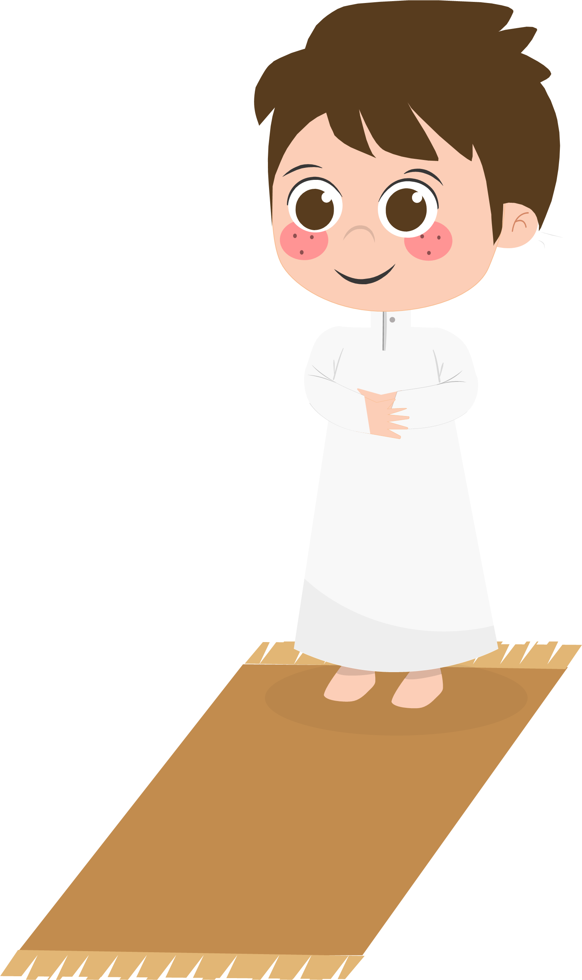

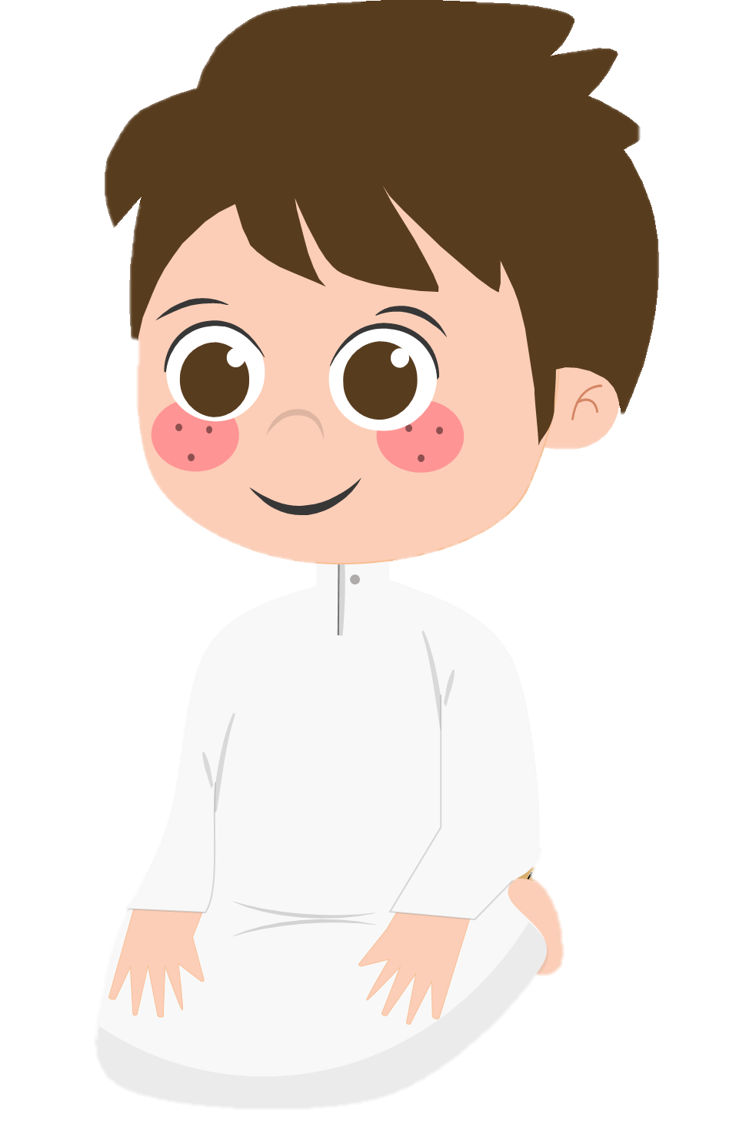
مطوية عن
أوقات الصلاة
صلاتي نوري في الدنيا والآخرة
نصلي كل يوم خمس صلوات:
الفجر – قبل طلوع الشمس
الظهر – بعد الزوال
العصر – قبل المغرب
المغرب – بعد غروب الشمس
العشاء – بعد غياب الشفق
ما هي الصلاة؟
الصلاة هي الركن الثاني من أركان الإسلام.
أمرنا الله بها، وهي صلة بين العبد وربه.
نصلي خمس مرات في اليوم لنشكر الله ونتقرب إليه.

Slide 2

مطوية عن
كيف أستعد للصلاة؟
الوضوء (غسل اليدين والوجه والقدمين)
لبس ملابس نظيفة
استقبال القبلة
الهدوء والخشوع
نصائح هامة
لماذا نصلي؟
حافظ على الصلاة في وقتها
صلِّ مع والديك أو في المسجد
اقرأ أذكار ما بعد الصلاة
لا تؤجل الصلاة مهما كنت مشغولًا
اجعل الصلاة عادة كل يوم
لأن الله أمرنا بالصلاة
لنشكره على نعمه
لتنظيف قلوبنا من الذنوب
لأنها تجعلنا سعداء ومرتاحين
لأنها مفتاح الجنة

Slide 3


تعليمات الطباعة
  تجهيز ورقة بمقاس A4
  الضغط على امر الطباعة ctrl+P لطباعة الوجه الأول
  بعد طباعة الوجه الأول عكس وجه الورقة في الطابعة
  الضغط على امر الطباعة ctrl+Pلطباعة الوجه الثاني
  طي الورقة كما بالشكل

Slide 4

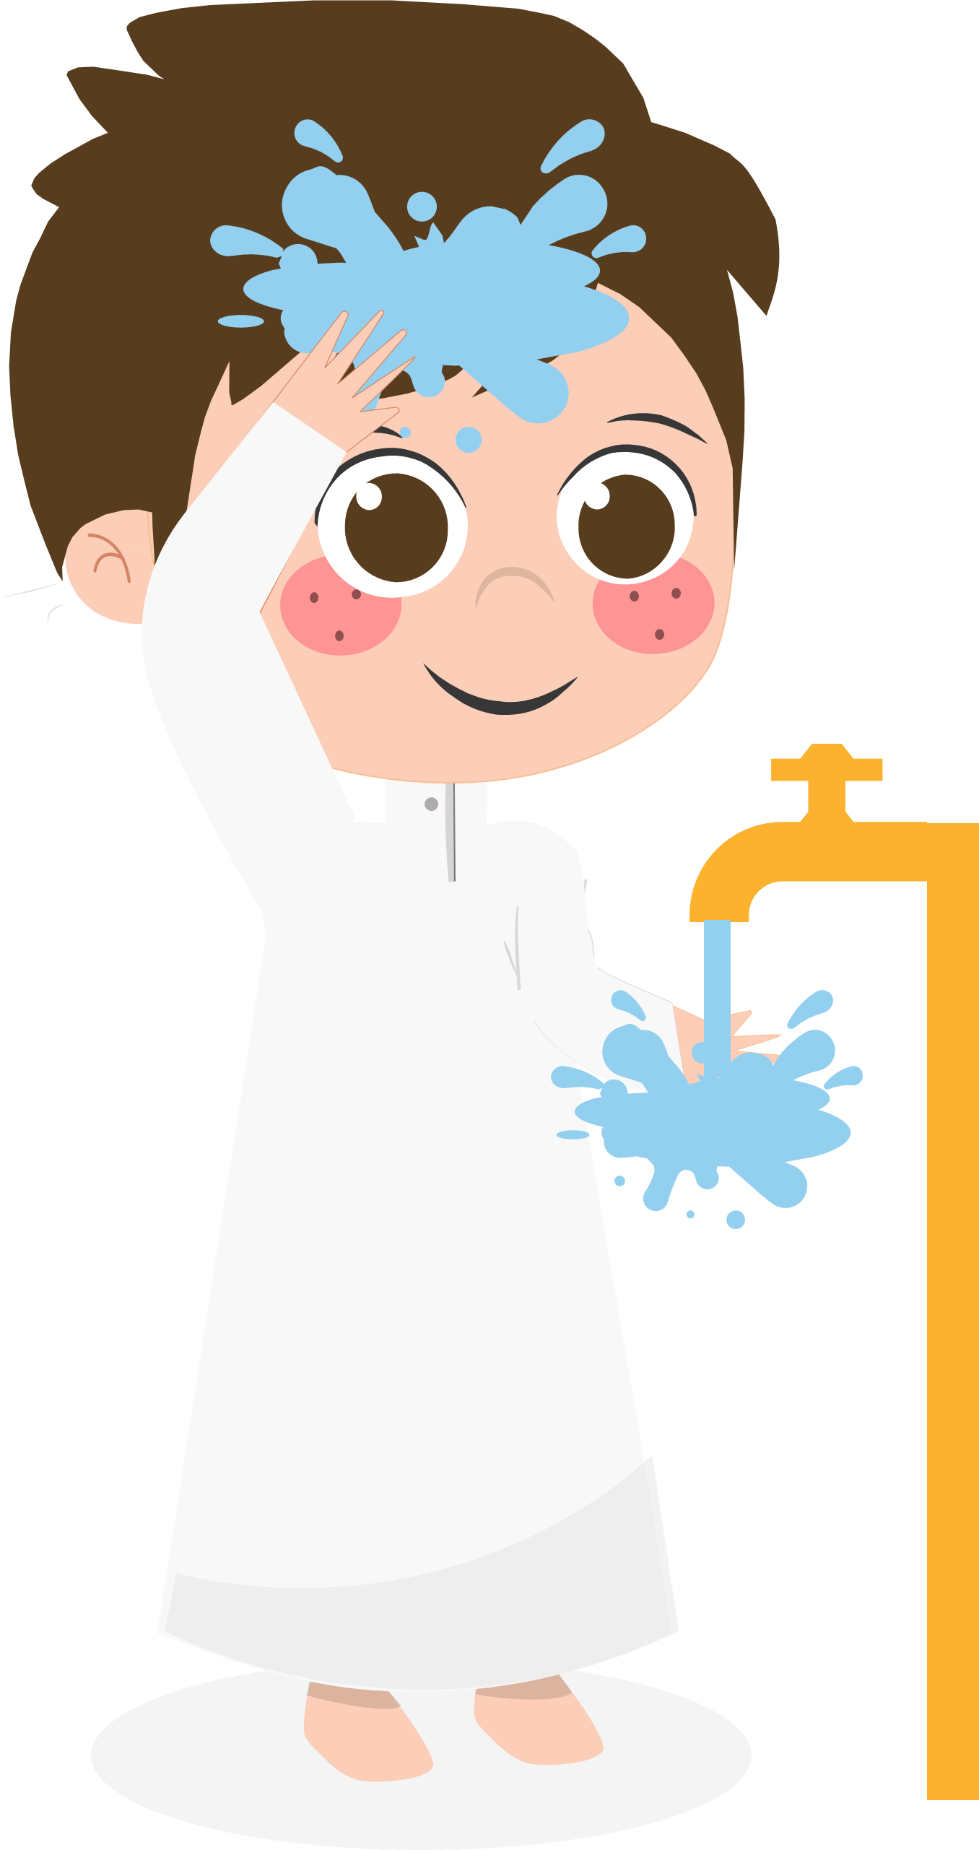
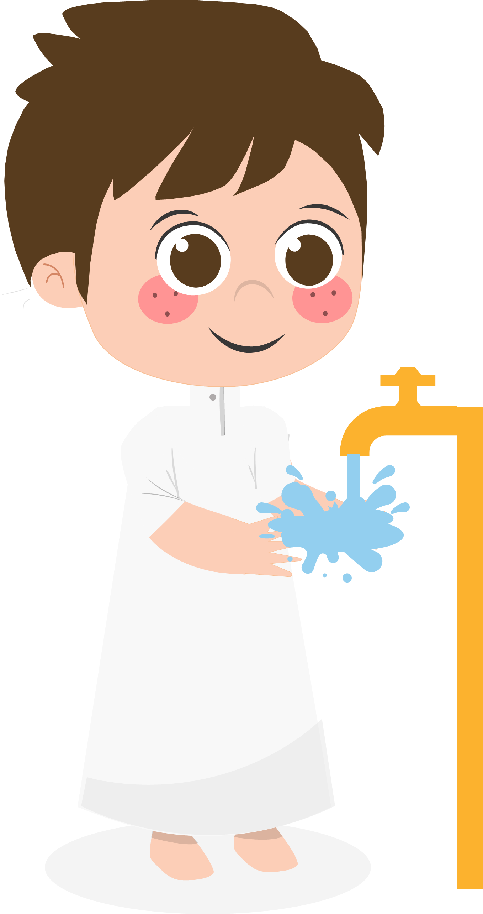

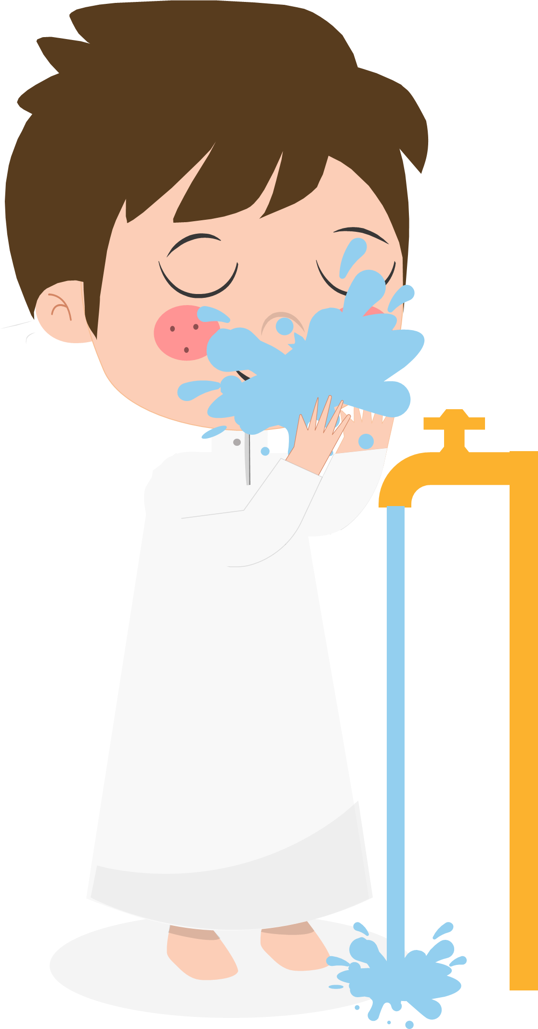



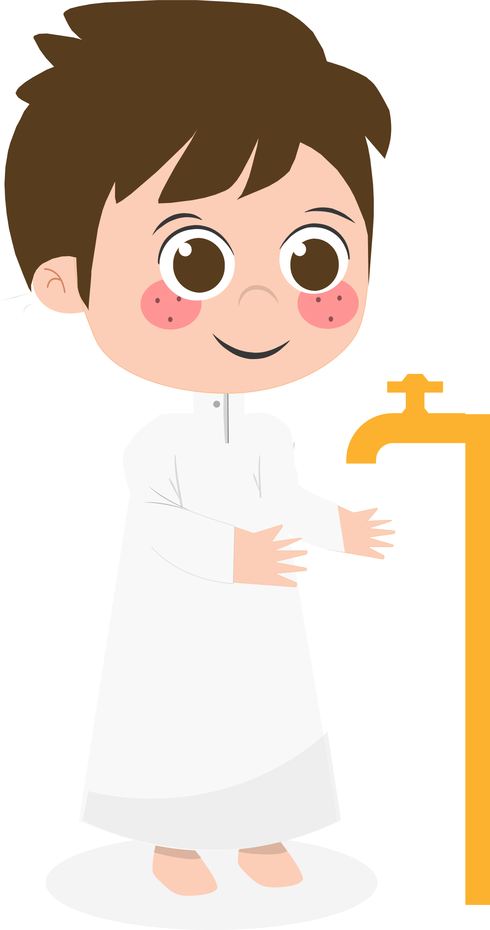

Slide 5
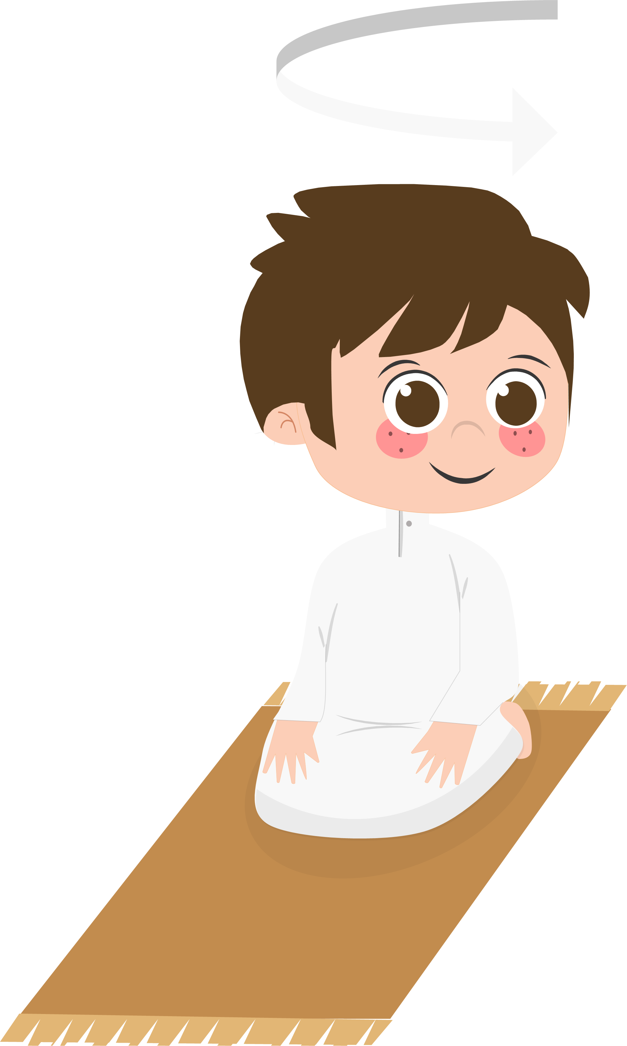
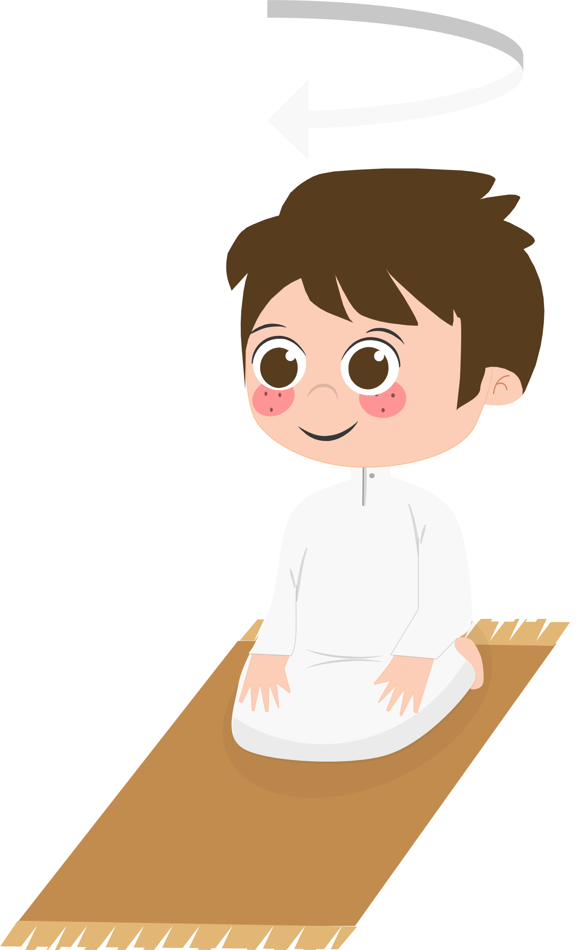
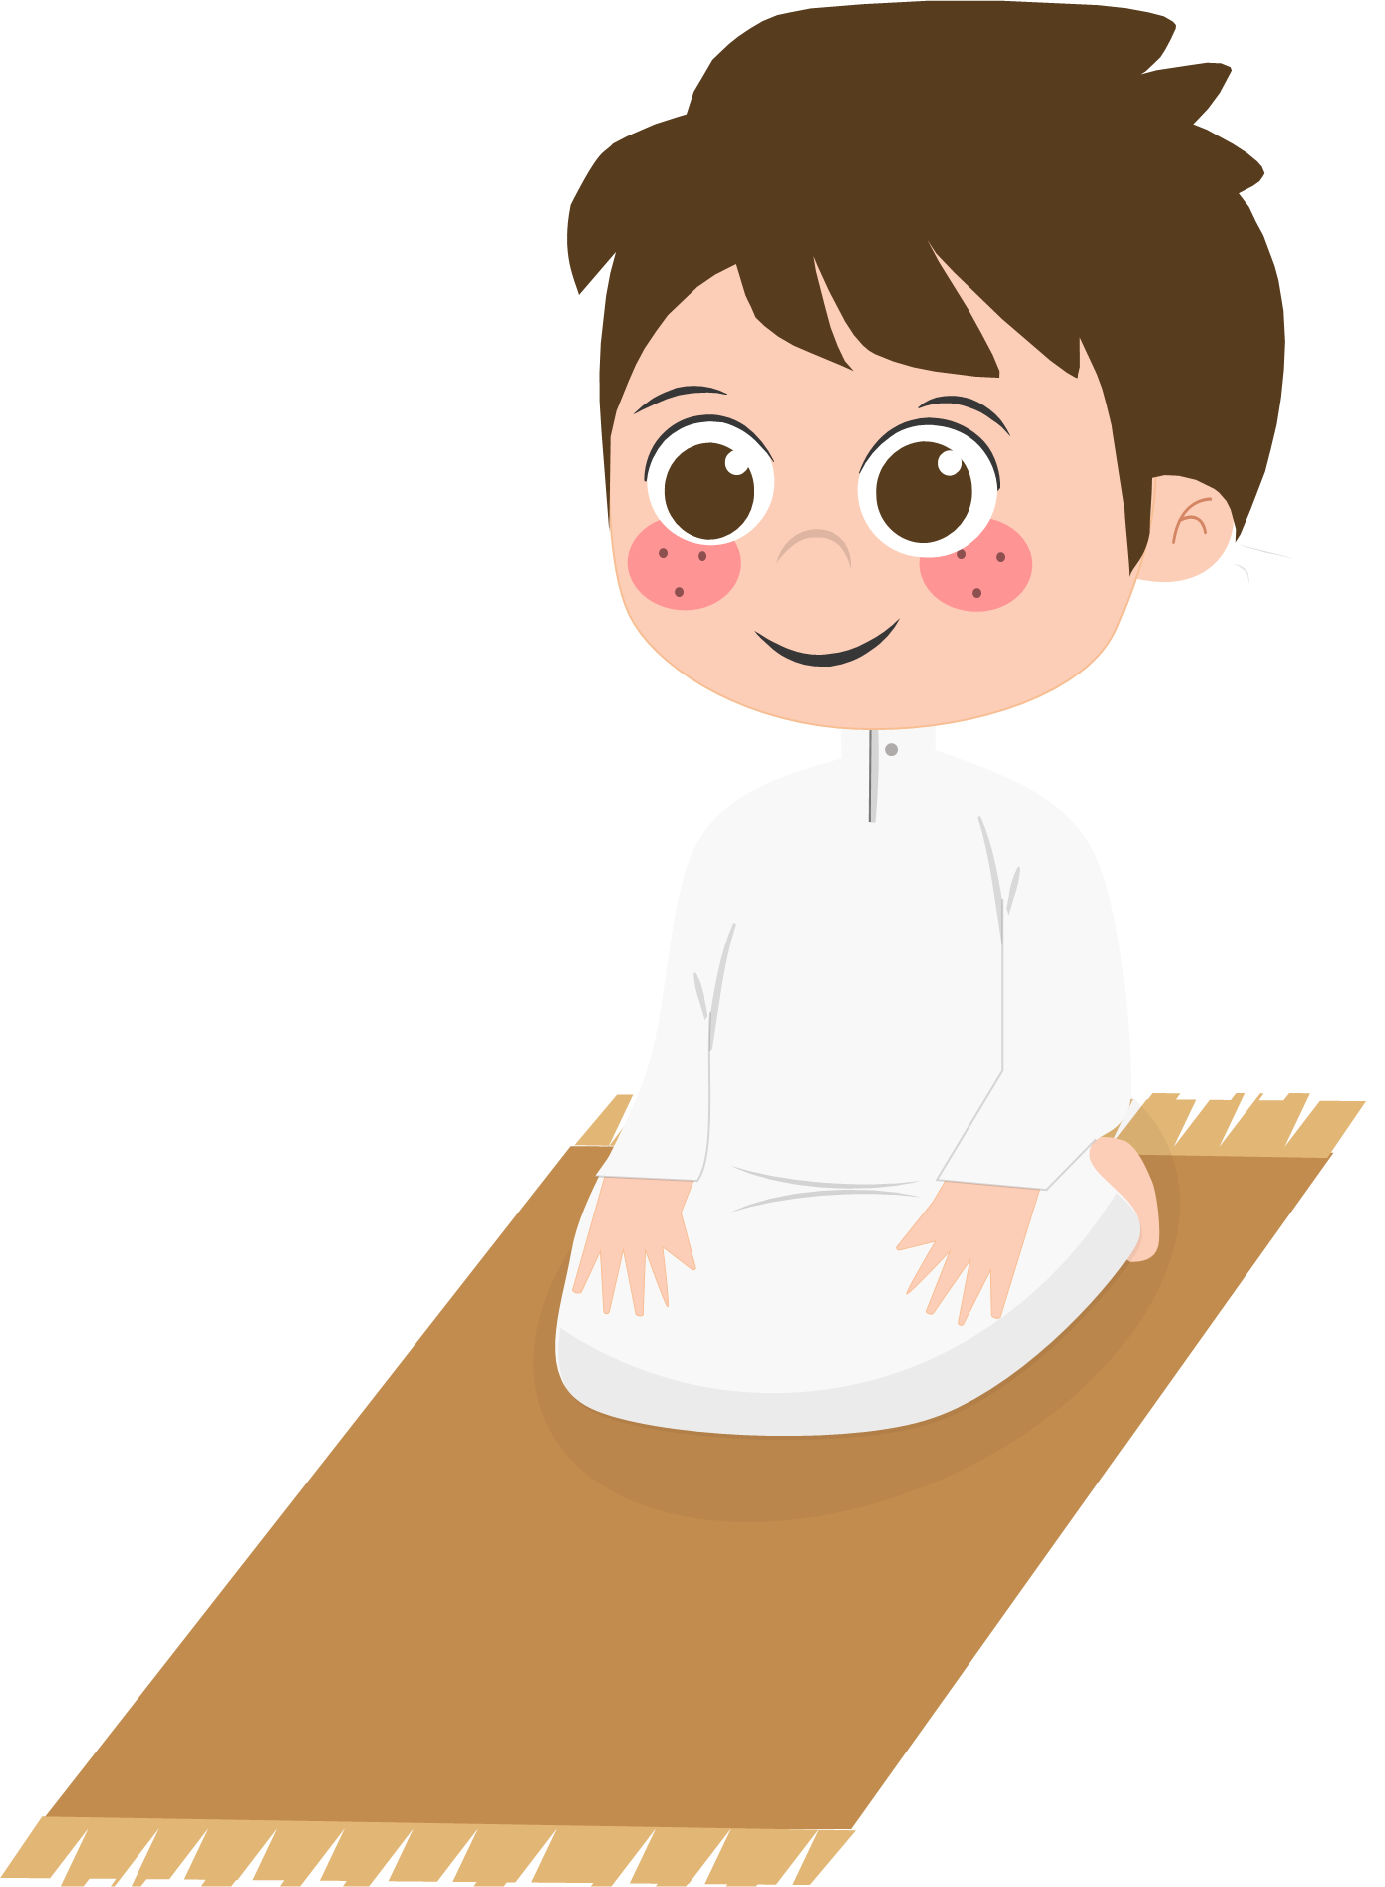
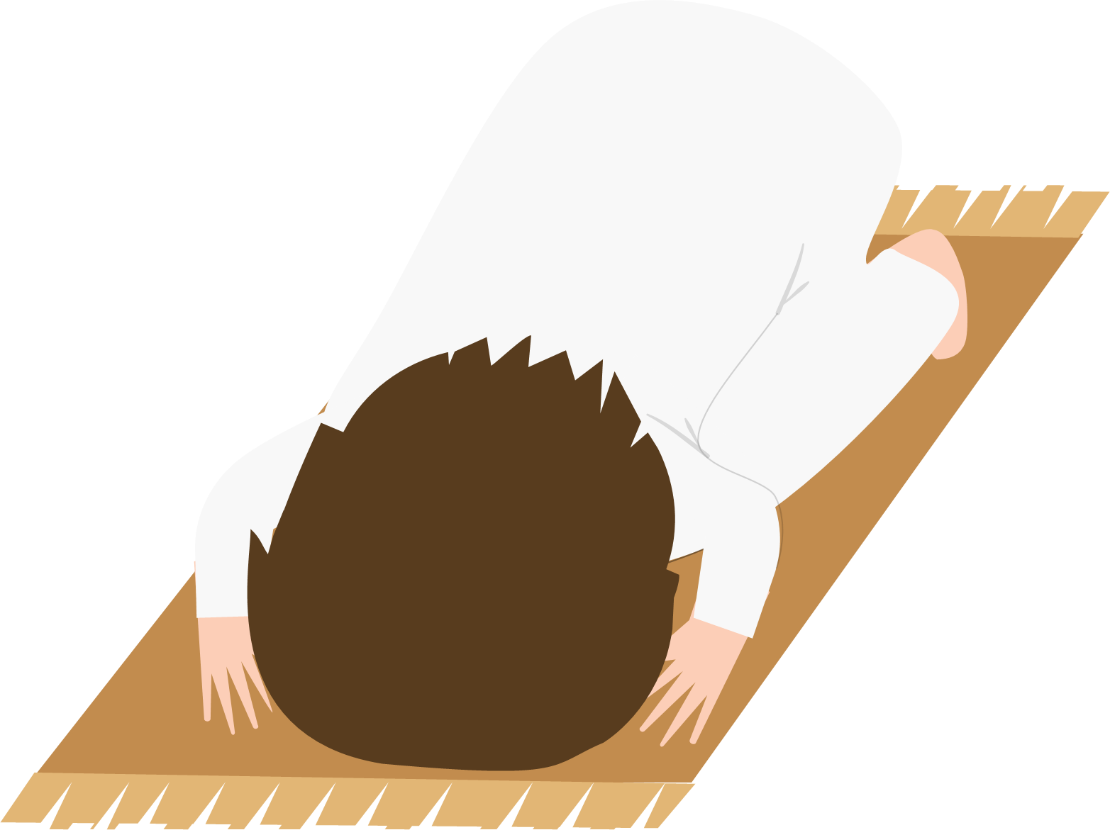
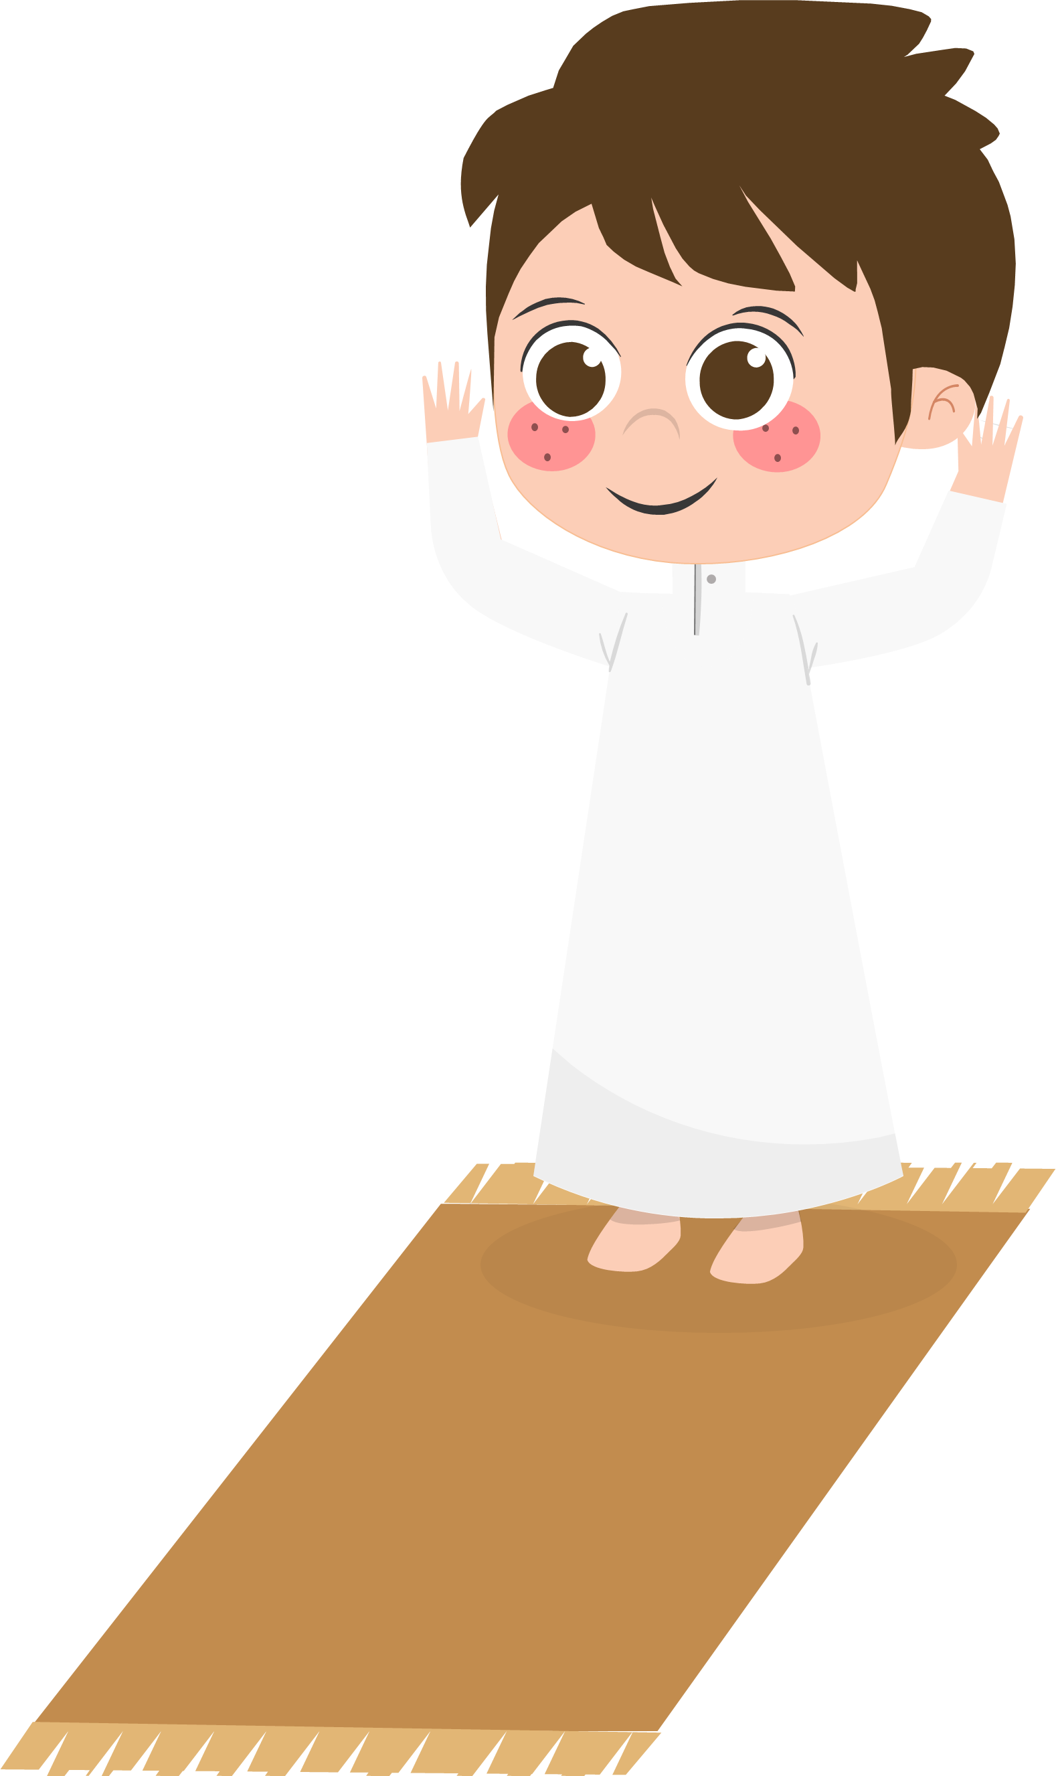
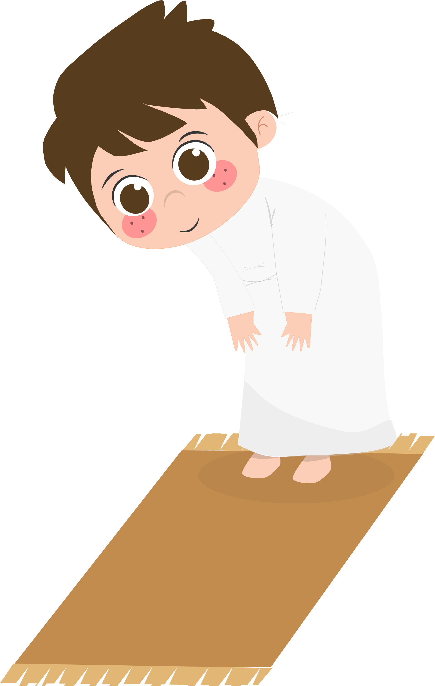
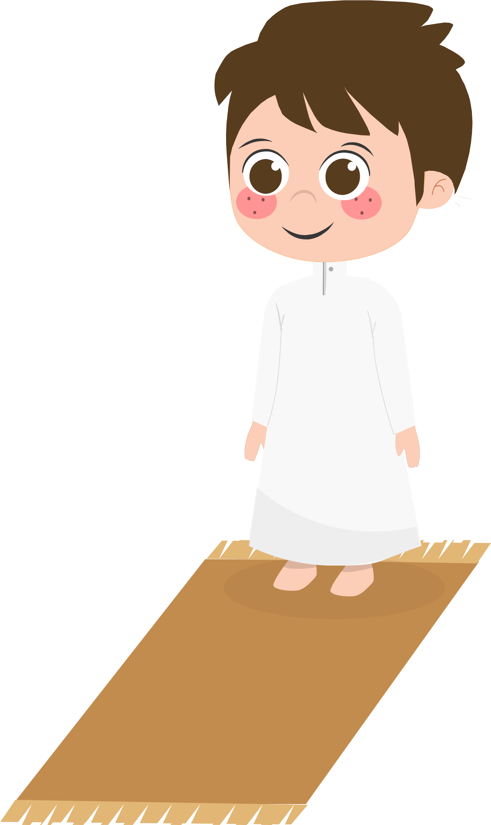

Slide 6

Notes:
هذا القالب من تصميم موقع انجز ( ingez-ppt.com ) : موقع عربي متخصص بتصميم قوالب البوربوينت باللغة العربية

Slide 7

تم تصميم هذا القالب بواسطة
ingez-ppt.com
الخطوط المستخدمة في القالب
Harmattan الرابط
تم تصميم هذا القالب بواسطة موقع انجز ingez-ppt ولا يحق لأي شخص إعادة نشر أو توزيع ملفات القوالب أو إصدارات معدلة في مواقع أخرى بدون إذن خطي من انجز
Notes:
هذا القالب من تصميم موقع انجز ( ingez-ppt.com ) : موقع عربي متخصص بتصميم قوالب البوربوينت باللغة العربية

